Slide 1
3.5 微分的简单应用
近似计算
估计误差
小结
第3章 导数与微分

Slide 2




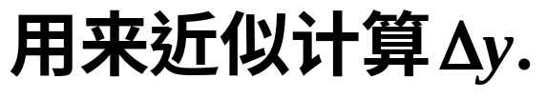





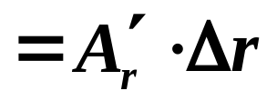



3.5 微分的简单应用
一、近似计算
1. 计算函数增量的近似值
例
半径10cm的金属圆片加热后, 半径伸长了
0.05cm,
问面积增大了多少?
解
所以

Slide 3
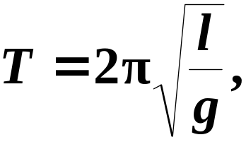
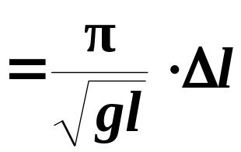





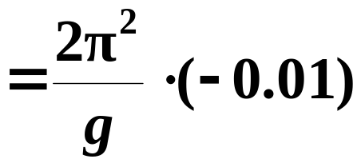
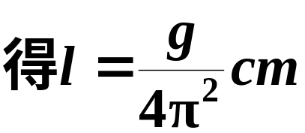



3.5 微分的简单应用
例
钟摆的周期原来是1s. 在冬季, 摆长缩短了
0.01cm, 问这钟每天大约快多少?
解
设单摆的周期为T, 摆长为l,
由物理知识,
T与l的关系式:
(g为重力加速度)
所以
表明:由于摆长缩短了0.01cm,
摆的周期也缩短了
大约0.0002s,
因此每天大约快:

Slide 4






3.5 微分的简单应用
2. 计算函数的近似值
曲线
的切线的表达式.
通常称为函数 y = f (x)的一次近似或线性近似.

Slide 5
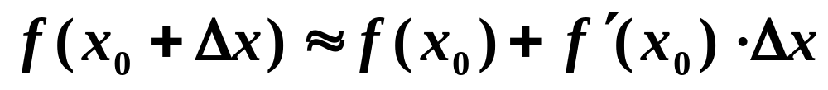



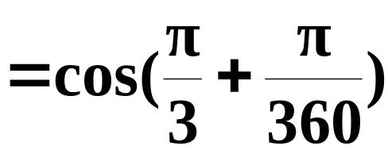
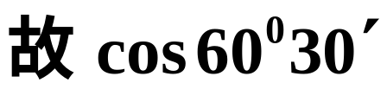

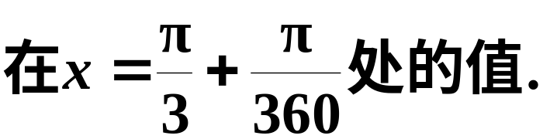
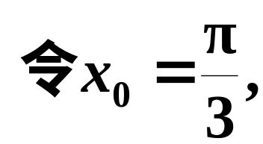

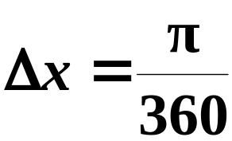
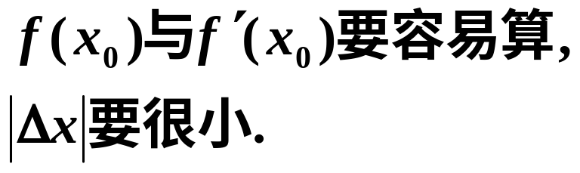
3.5 微分的简单应用
例
解
所以

Slide 6
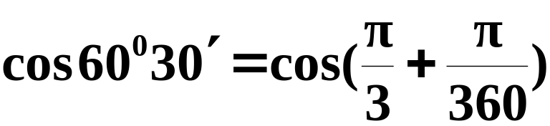

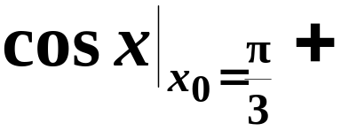
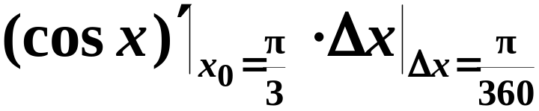
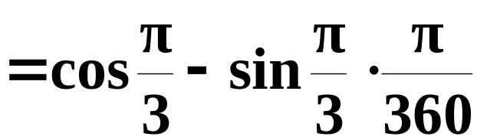
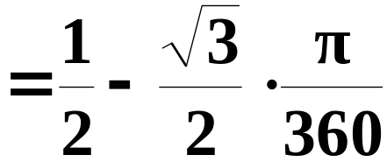

3.5 微分的简单应用
所以

Slide 7
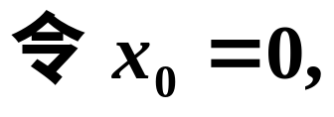

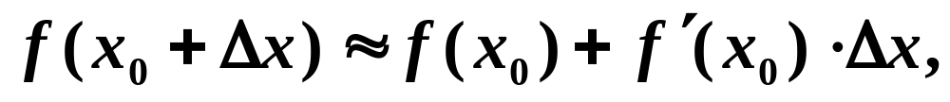


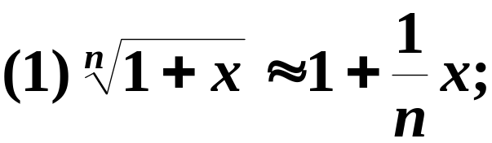
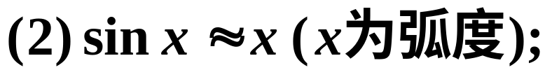
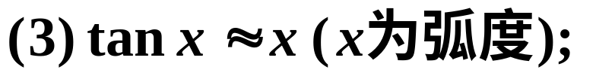

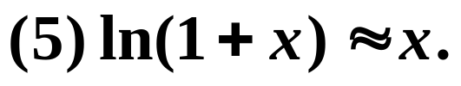
3.5 微分的简单应用
2. 计算函数的近似值
所以
常用的几个一次近似式

Slide 8
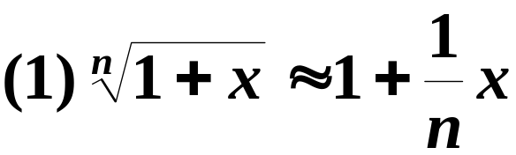
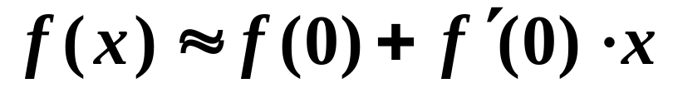
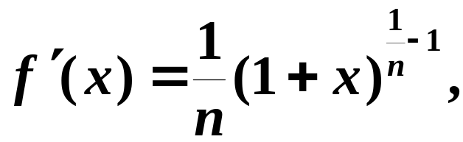


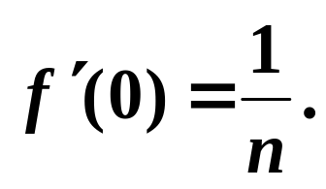
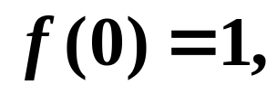
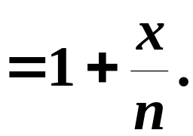

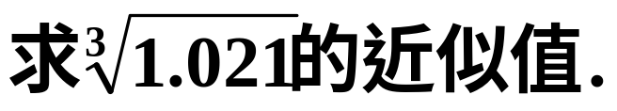
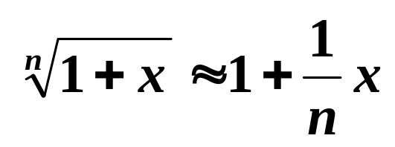


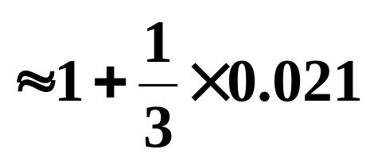
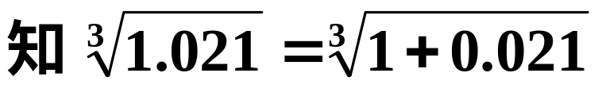

3.5 微分的简单应用
证
(1)
所以
例
解
由公式

Slide 9

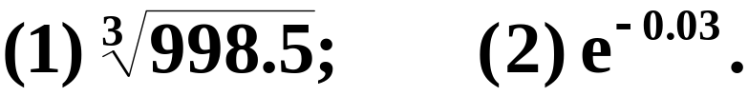
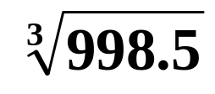
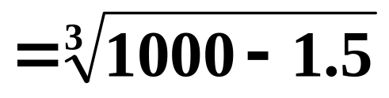
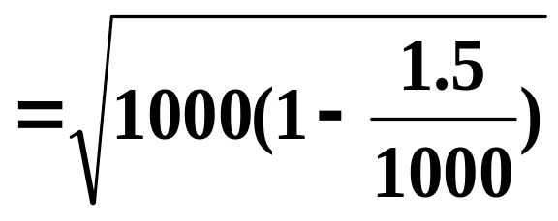

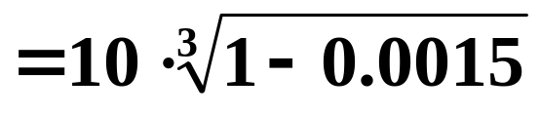
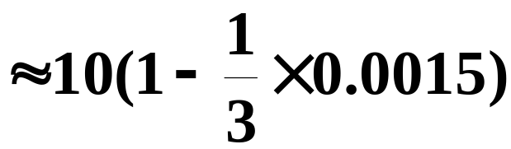

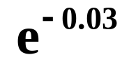



3.5 微分的简单应用
例
计算下列各数的近似值.
解
(1)
(2)

Slide 10

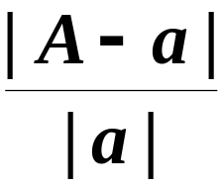
3.5 微分的简单应用
二、估计误差
由于测量仪器的精度、条件和方法等各种
因素的影响,
测得的数据往往带有误差,
而根据
带有误差的数据计算所得的结果也会有误差,
把它称为
间接测量误差.
某个量的精度值为A,
其近似值为a,
称为 a的绝对误差;
称为 a的相对误差.

Slide 11
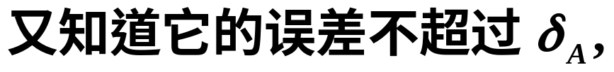
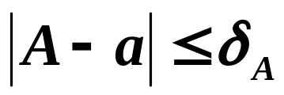


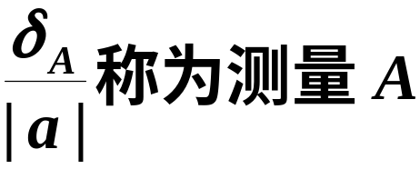
3.5 微分的简单应用
问题
?
在实际工作中, 绝对误差与相对误差无法求得
办法
将误差确定在某一个范围内.
某个量的精度值为A,
测得它的近似值是a,
即
绝对误差限 ,
的相对误差限 .

Slide 12






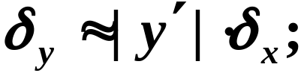
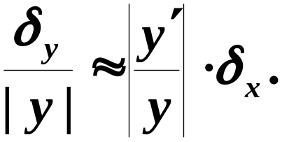
3.5 微分的简单应用
一般,
根据直接测量的x值按公式 y = f (x)
计算y值时,
如果已知测量x的绝对误差限是
即
那么,
y的绝对误差
即y的绝对误差(限)约为
即y的相对误差(限)约为

Slide 13




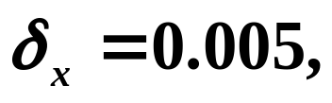


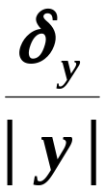



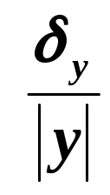




3.5 微分的简单应用
y的绝对误差(限)约为
例
并估计绝对误差与相对误差.
解
设正方形边长为x,
面积为y,
边长x的绝对误差为
y的相对误差(限)约为
面积y的绝对误差(限)为
面积y的相对误差(限)为

Slide 14





3.5 微分的简单应用
三、小结
微分在近似计算中的应用

